Slide 1




門徒學校 下
課程總覽

Slide 2

幸福營
BEST
幸福同工
幸福福長
小組長
清泉 101
退休會
清泉 103
退休會

Slide 3
門徒學校（下）課程總覽
教 材 | 《門徒學校（下）》、《幸福小組實作祕笈》
書 籍 | 《祭祖的真義》、《征服人生》
目 標 | 建立一個明白上帝呼召並認定基督主權， 且順服及直奔異象的門徒，活出大誡命遵行大使命。
期 間 | 十週，每週120分鐘

Slide 4
門徒學校（下）課程時間安排
期間 | 十週，每週120分鐘
課程時間 （120分鐘） | 破冰（10分鐘） 敬拜（10分鐘） 分享（20分鐘）：讀書心得、QT及見證分享 信息一（40分鐘）：課程35’＋應用分享及禱告5’ 信息二（40分鐘）：課程35’＋應用分享及禱告5’

Slide 5
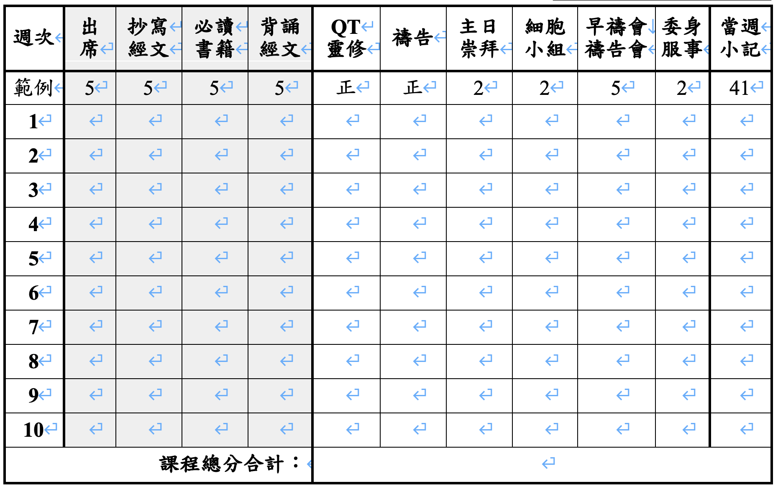
門徒學校（下）自我檢查表
>265分
27 / 週

Slide 6
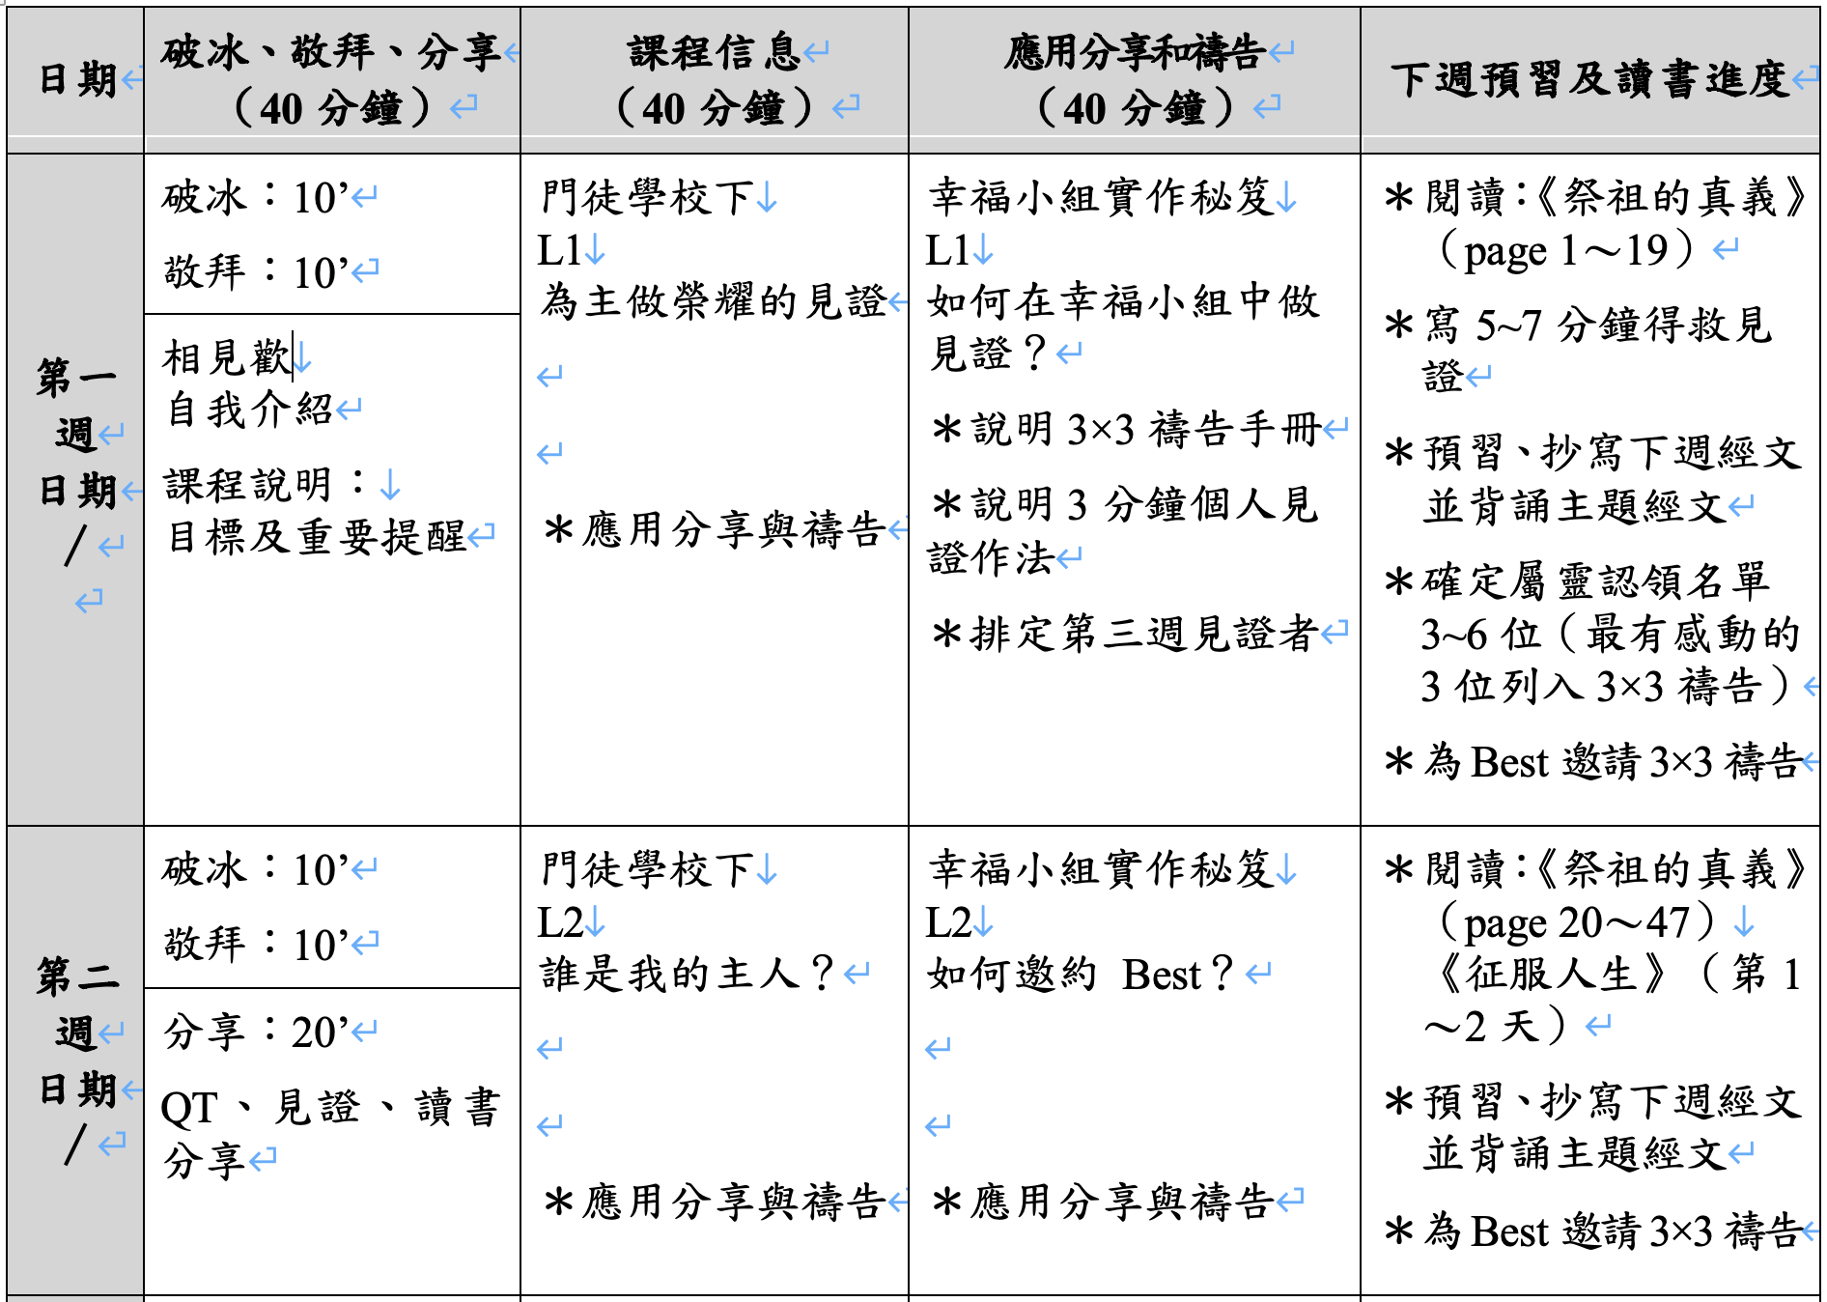

Slide 7
基本生活 | 聚會：參加主日、細胞小組、神蹟禱告會、幸福小組 禱告：每週五天以上（每天15分鐘） QT：《活潑的生命》每週五天以上 委身服事：參與教會各樣服事
結業標準 | 課程期間，缺席不超過 2 次（缺席3次以上需補課）。 課程結業結算分數，分數不得低於265分
回家作業
讀書 ｜祭祖的真義、征服人生 20min
備課 ｜抄寫經文、背經 20min
QT – 讀經釋義 / 個人讀經進度
3x3 / RPG

Slide 8


Slide 9
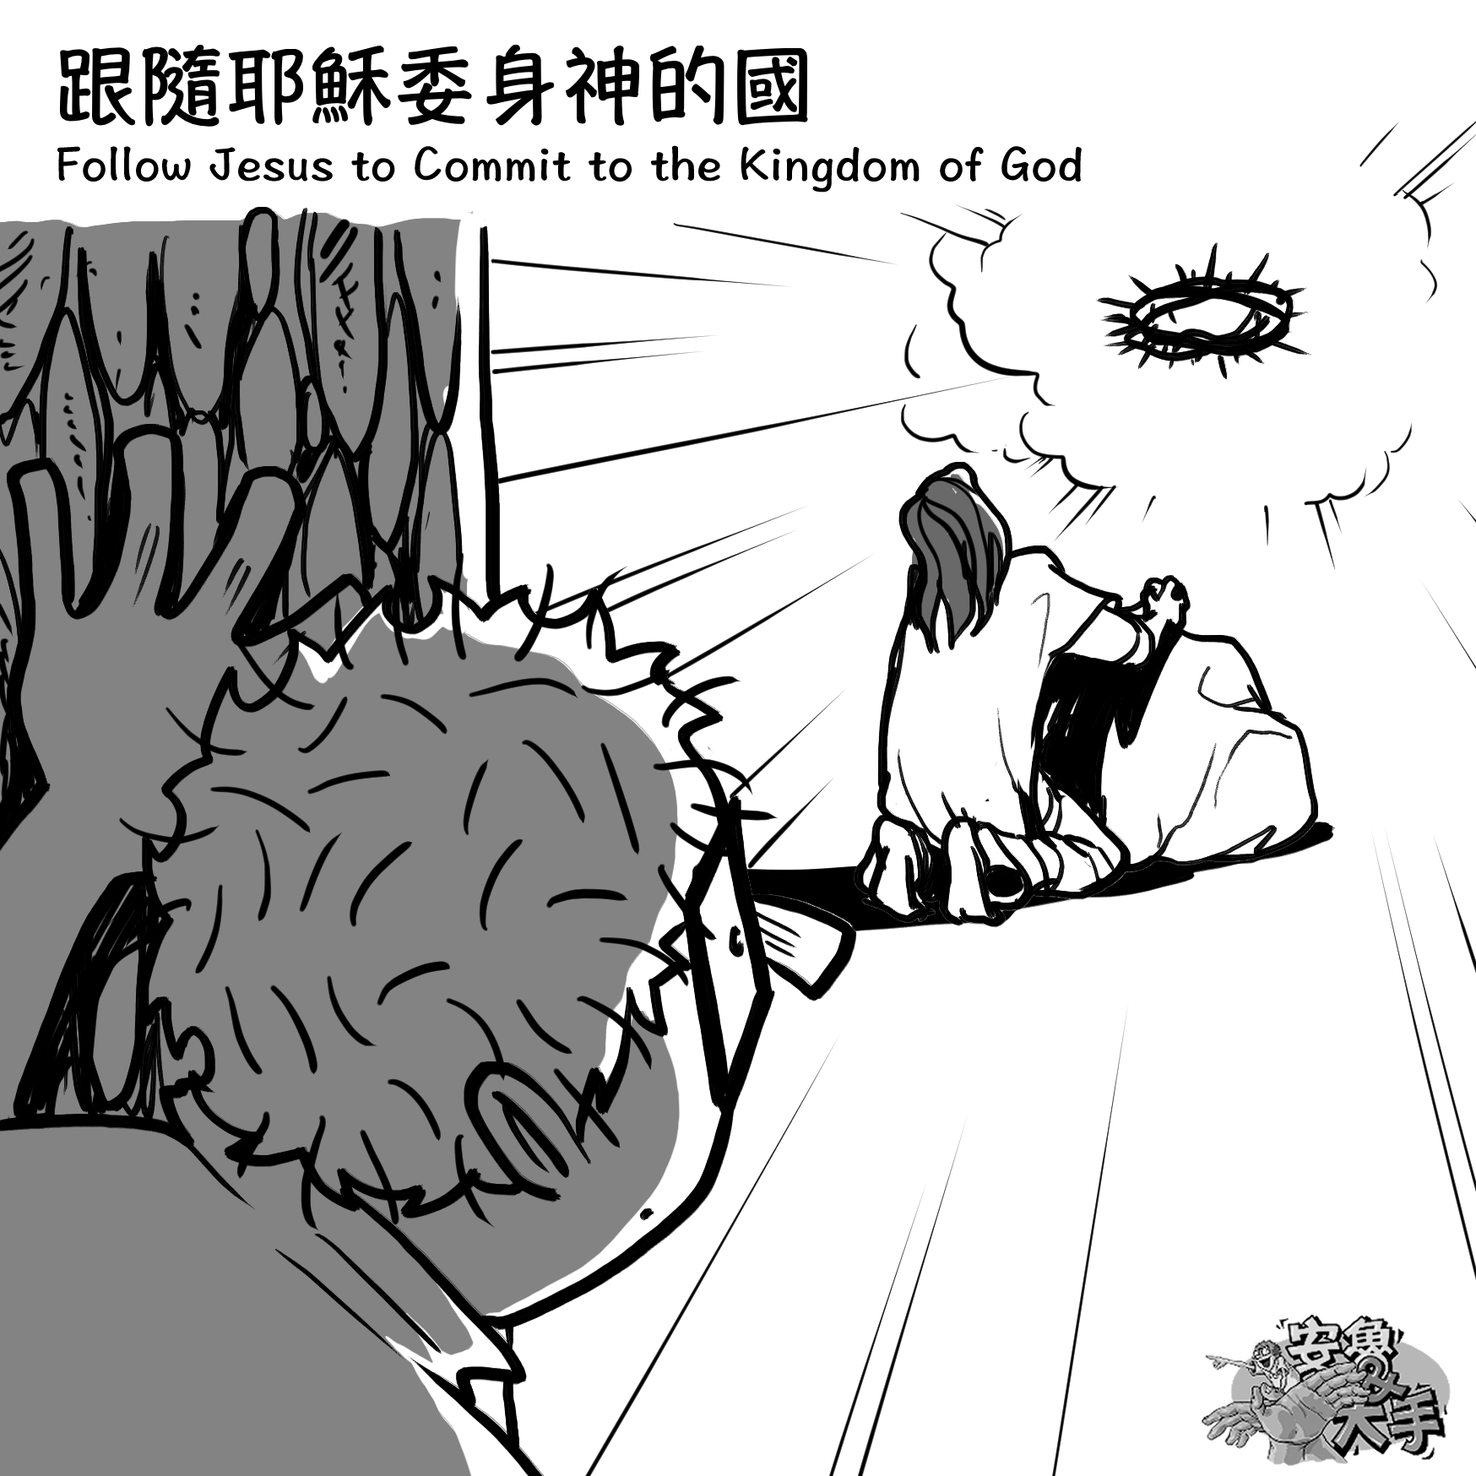
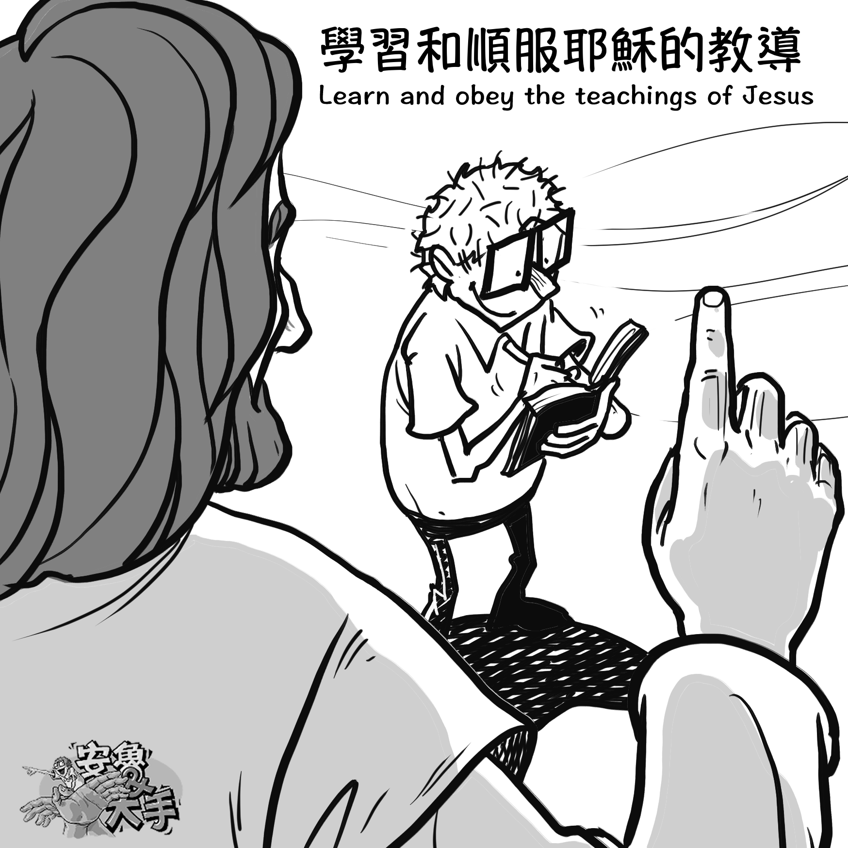

Slide 10
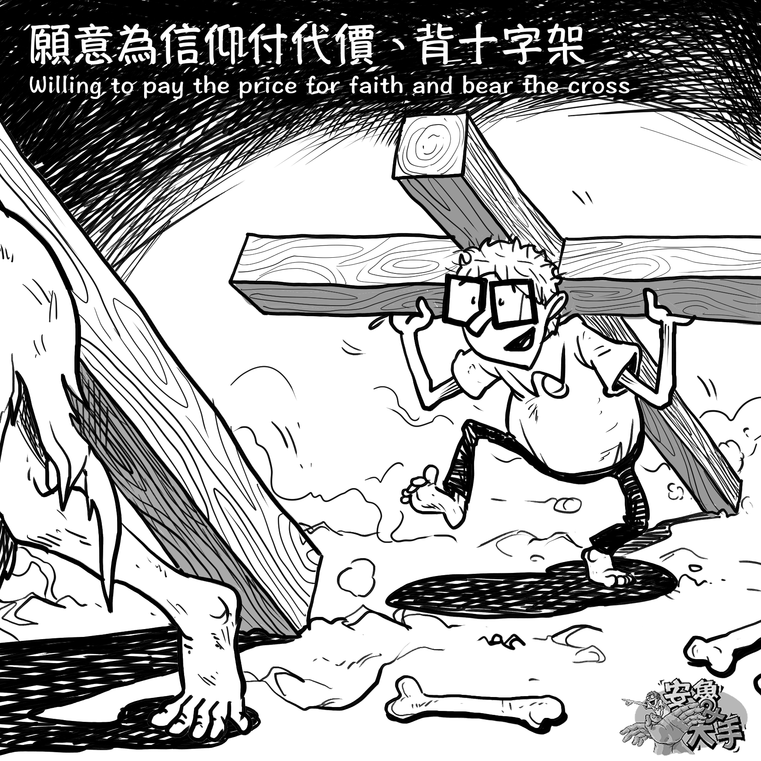
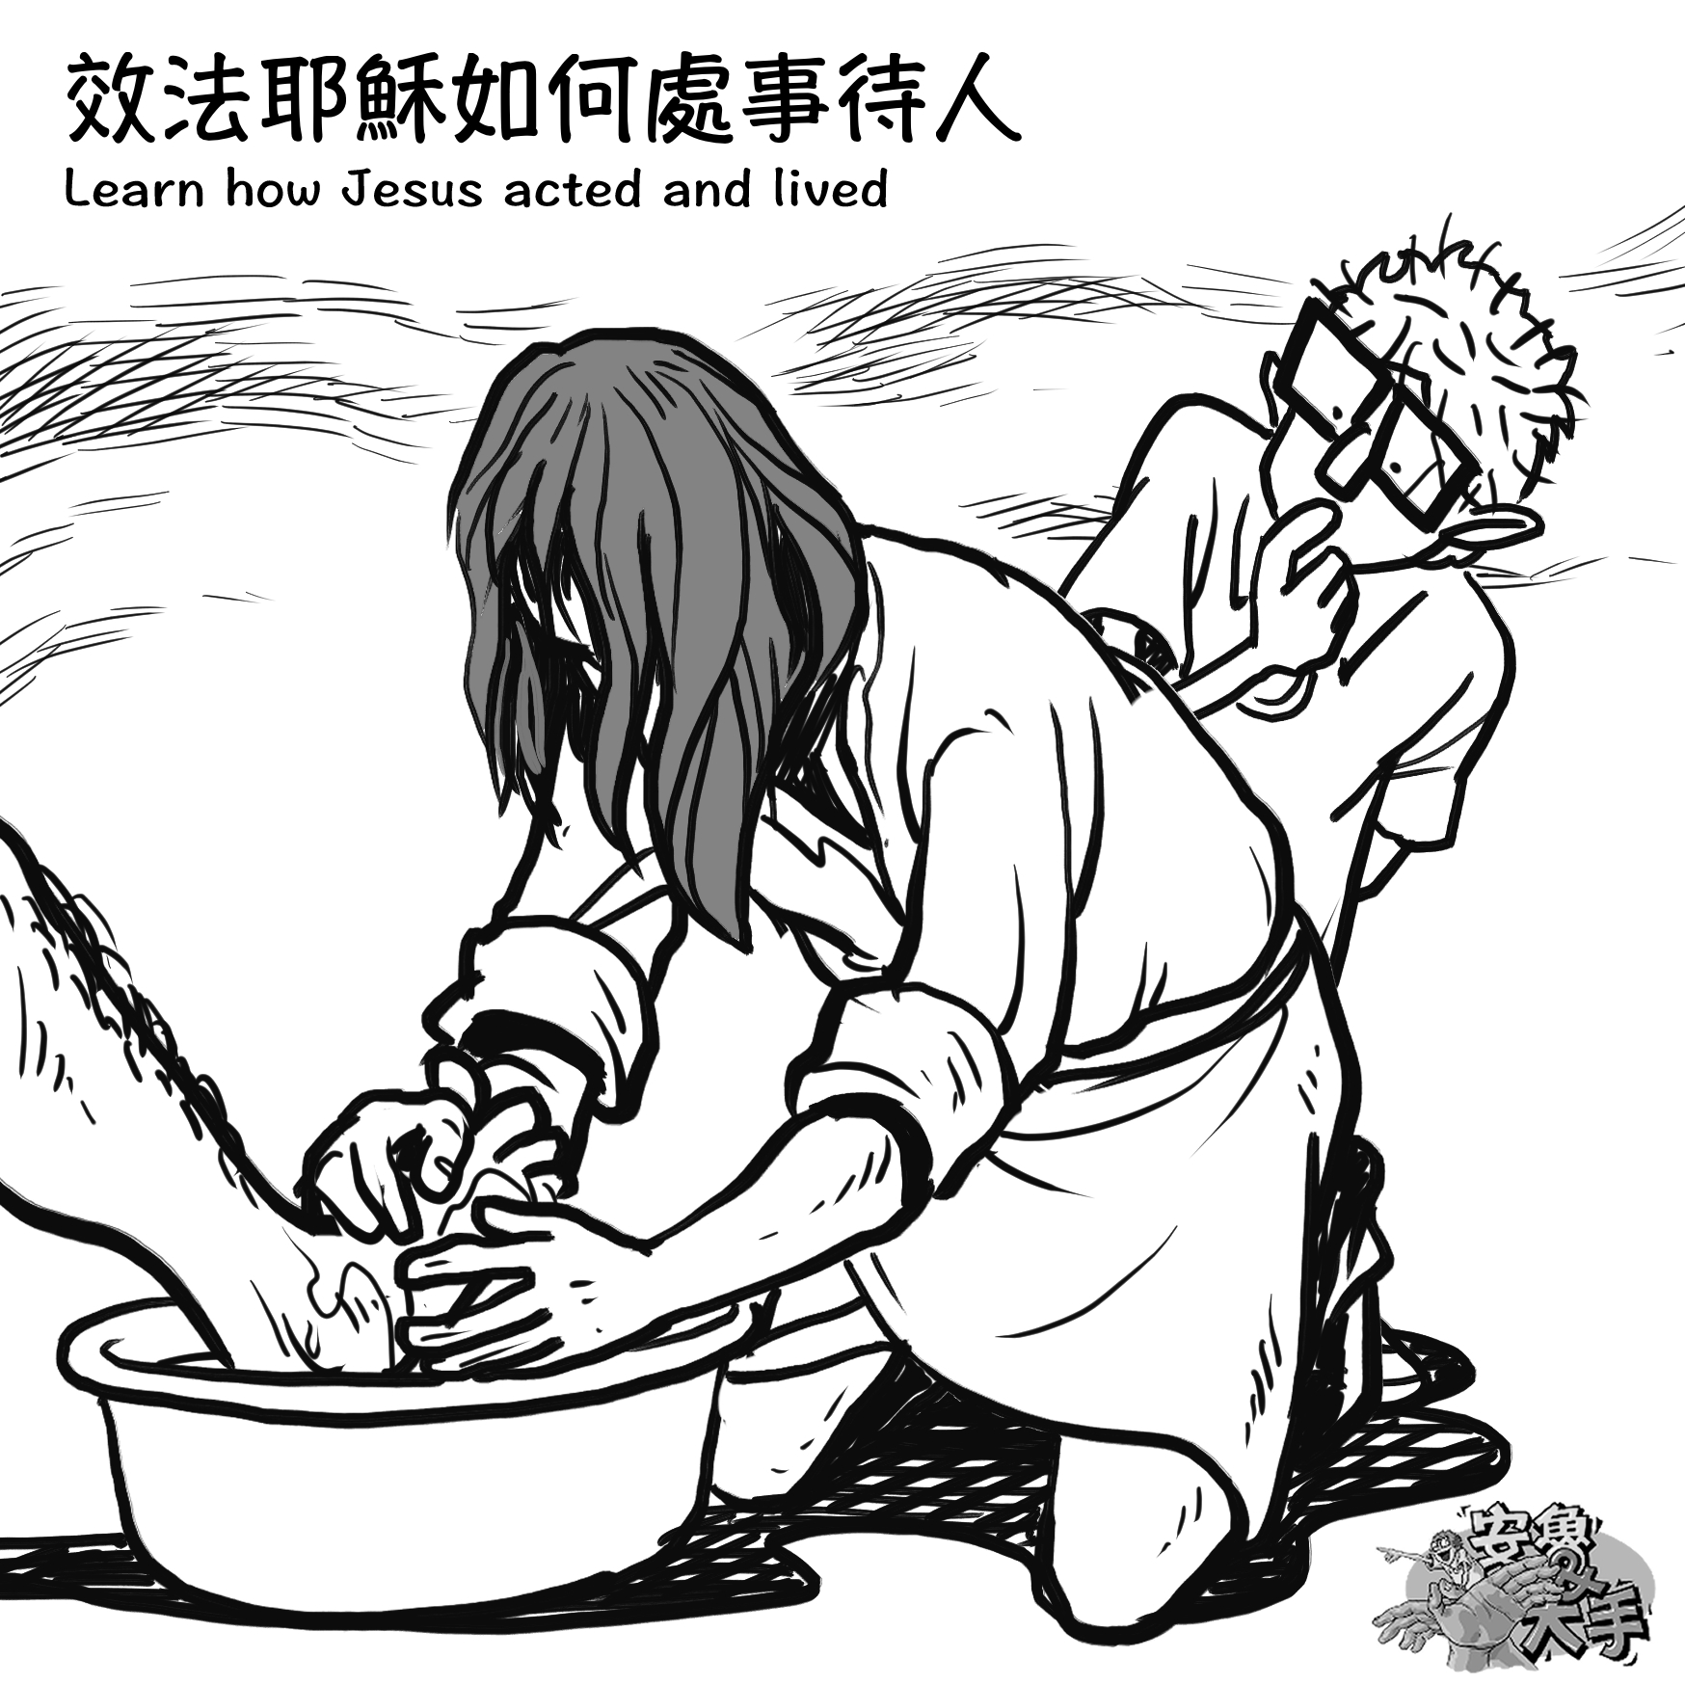

Slide 11


Slide 12
過程
目的
改變
身份
信念
能力
行為
環境
>>認識真理、建造生命、傳遞福音<<
大誡命 大使命
盡心盡性盡意盡力 愛神、愛人如己
愛與合一中完成大使命 - 傳福音 帶門徒

